Slide 1
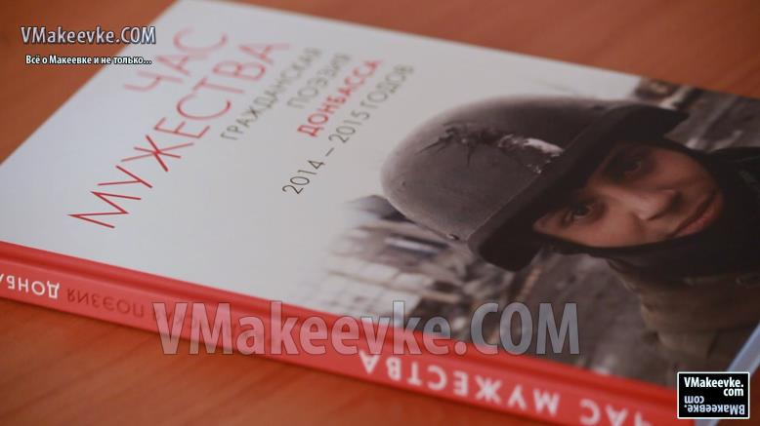
ЧАС МУЖЕСТВА С ПОЭТАМИ ДОНБАССА

Slide 2
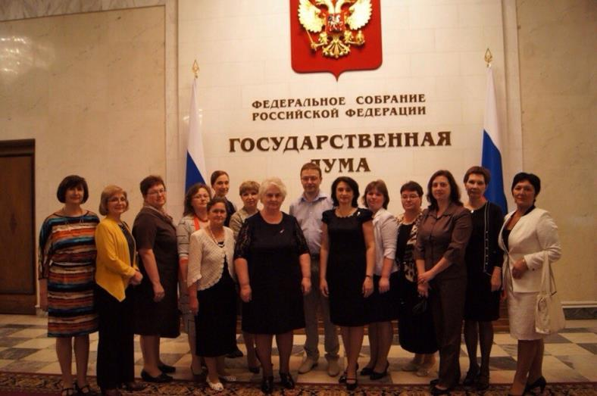
5 ИЮНЯ 2015 ГОДА В ГОСУДАРСТВЕННОЙ ДУМЕ СОСТОЯЛАСЬ ВСТРЕЧА С ПОЭТАМИ ДОНБАССА. ДЕЛЕГАЦИЯ ЯРОСЛАВСКОЙ ОБЛАСТИ

Slide 3
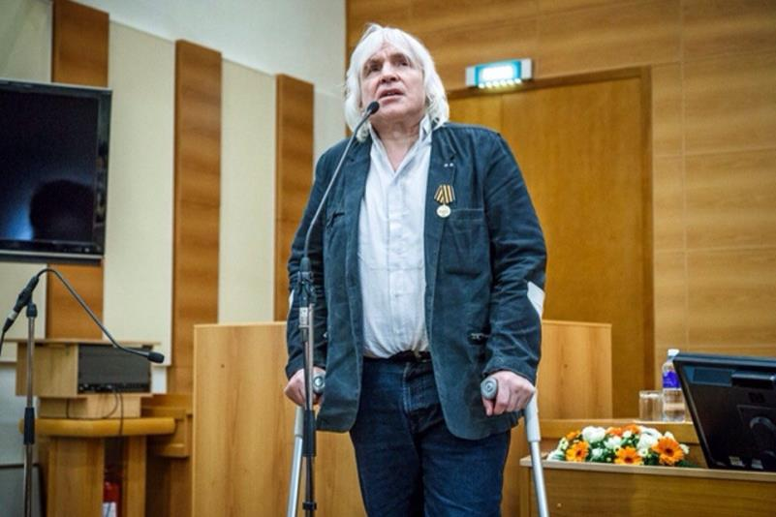
ЮРИЙ ЮРЧЕНКО

Slide 4
Мой чёрный грач
…И плачет женщина моя, Ночами Господа моля, Чтоб – хоть изранен, но – живой, С войны вернулся я домой. Мой грач, о, как бы я хотел, Устав от скорбных, ратных дел, Прижать к груди жену и мать... И просто – жить. Не воевать. Но плачет Родина моя, Меня о помощи моля, И я иду опять, мой грач, На этот зов, на этот плач.
Мой черный грач, – простимся, брат, Я – ополченец, я – солдат, И может жизнь – в момент любой – Позвать меня на смертный бой. …И мать опять не спит моя, Ночами Господа моля О том, чтоб сын ее родной Живым с войны пришел домой… Скажи мне, грач, какой же толк В словах про память и про долг, Когда не сможем мы сберечь Ни нашу честь, ни нашу речь?..

Slide 5
Юрий Юрченко. Раковина

Slide 6
АННА РЕВЯКИНА

Slide 7
Почему Вы Донецк называете городом До? – Все мои друзья после разлуки пишут SMS: «Ты в До?» Они знают, как дорого мне это сокращение и как оно родилось. Изначально До – первая нота. До – это предлог как часть речи и основание для поступка. До – это город до́мен и мой дом, это дождь, который барабанит по подоконнику и оплакивает нашу страшную участь, и доктор, которому не всё равно. Но, прежде всего, До – это мера времени. Сегодня оно такое, что человек пишущий не может не писать. И если с писательством мы справляемся, то с базовыми потребностями сейчас худо. Человеку, который живёт в мегаполисе, где есть переполненные продуктами супермаркеты, к счастью, трудно до конца осознать масштаб гуманитарной катастрофы, которая у нас произошла. Это действительно счастье: пойти в магазин и из двадцати видов йогурта выбрать тот, который вы любите, а не тот, что есть или, может быть, будет завтра или когда-нибудь. Как однажды пошутил мой сын: «Донбасс – Планета-железяка». Помните этот мультик? Пришел в магазин, а там ни сметаны, ни кефира, ничего. Я не преувеличиваю. Редкий случай, когда ты приходишь и можешь купить то, что нравится. Так в До не было…

Slide 8
РОДНАЯ РЕЧЬ
Мой язык кому-то становится поперёк горла.
Говорить на нём всё равно, что терпеть свёрла
по металлу в кости подъязычной и рядом с нёбом.
Мой язык поэтичный уродлив для русофоба.
Моя личная фобия – договаривать всё до точки,
моя личная точка там, где ушная мочка переходит в хрящ.
В нём нервическая основа, перевод синхронный влетевшего птицей слова.
Отстранившись прилюдно, перебираю смыслы,
мой язык гениален, выдыхается углекислым.
Лишний повод расти деревьям, цветам и травам,
лишний повод закату стать навсегда кровавым.
Мой язык для кого-то сложен и неприемлем,
он впитал весь пот, что отдан был русским землям,
он звучит внутри, как то, что молчать не может.
Мой язык – пятно несмываемое на коже.

Slide 9
…ЕСЛИ УЕДУ ОТСЮДА – НЕБО РУХНЕТ

Slide 10
ВЛАДИМИР СКОБЦОВ
Силы дает Родина. До войны я гордился своей независимостью, а когда началась война, понял: без Родины я никто. Каждый раз, когда слышу артиллерийскую какофонию украинских нацистов, я думаю: сколько людей не верили в Победу, когда наша Родина оказалась один на один с фашистской Германией? Одни легли под немца, другие предали... Сколько их было? Я не знаю. До Сталинграда, Курска и союзники тише воды, ниже травы были. История циклична, её помнить надо. И мыслить образно. Сталинград сейчас в Донецке, отступать некуда, да мы и не собираемся, а трусость - самый страшный порок. После глупости. Выживем, победим и Победу отпразднуем - прошлую и будущую.

Slide 11
Противостоять войне искусством и Словом можно и нужно

Slide 12
Мой рай, мой край. Об этот край суровый Ломают копья, расшибают лбы. Я создан из его любви и крови, Труда и воли, слова и судьбы.
Его судьба - нелёгкая дорога, По ней он шёл, не полз и не петлял. В лицо он видел дьявола и Бога, Пред ними не скулил и не вилял.
Был столько раз оболган, продан, предан... Лицом к беде, у смерти на краю, Он никогда не называл соседом Родную мать и Родину свою.
Он прям, упрям, он твёрд, не терпит лени, Он бил всегда за подлость по зубам, Он никого не ставил на колени, Поскольку никогда не станет сам.

Slide 13
ТАНГО 14 ГОДА http://www.youtube.com/watch?v=zveOHECgEJA

Slide 14
ИСПОЛЬЗОВАННЫЕ РЕСУРСЫ
1.Час мужества. Гражданская поэзия Донбасса 2014-2015 годов. Сборник стихов. – М.: Из-во «Перо», 2015. -112 с.
2.http://www.youtube.com/watch?v=zveOHECgEJA – видео с Ютуба
3.http://m.gordonua.com/img/article/911/8_tn.jpg – фотографии
4. Фотографии из личного архива.

